Slide 1
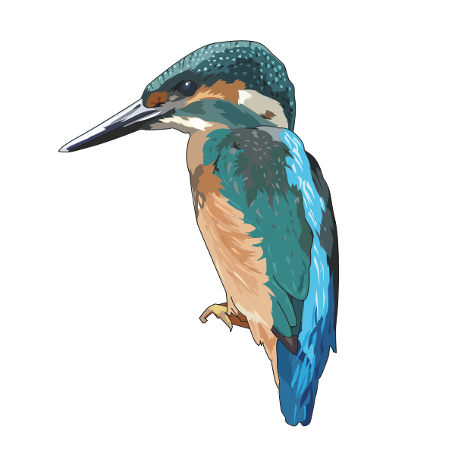
Biomīmikrijas Kāršu Spēle

Slide 2
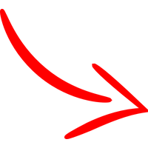
KĀ SPĒLĒT?
Spēlētāju skaits: 2 – 5
Izdevuma gads: 2021. gads
Ilgums: 5 – 25 min
Vecums: 5 - 99 gadi
Karšu skaits
(kopā): 33
Spēļu kārtis: 30
Speciālās kartes: 2
Noteikumu kartītes: 1
Esiet sveicināti Biomīmikrijas Kāršu Spēlē!
Spēlējot ar kārtīm, Jūs tiksiet iepazīstināti ar dažādiem Biomīmikrijas Prototipiem, kurus ir iedvesmojusi Daba. Pirms sākat, varat sameklēt, kas ir biomīmikrija, kāpēc biomīmikrija un uz dabu balstīti risinājumi ir ārkārtīgi svarīgi mūsu dzīvei un kā biomīmikrija ir saistīta ar ilgtspējīgas attīstības mērķiem! Kāpēc, kā un kad prototips ir ilgtspējīgs? Ņemiet vērā, ka, lasot par Biomīmikrijas prototipiem, tiek izmantoti “Desmit Bioimīkrijas Principi”, kuru pamatā ir:
enerģijas patēriņš,
izmantotie otrreizēji pārstrādājamie materiāli,
dažādu funkciju sadarbība,
optimizēt, nevis maksimizēt efektivitātes ziņā,
izmantotajie materiāli un
koplietojamā informācija.
Visi šeit redzamie biomīmikrijas piemēri ir raksturoti, pamatojoties uz šiem principiem. Tomēr neaizmirstiet, ka tā ir tikai spēle, šo prototipu gradācijas ir tikai indikatīvas! Kas tev ir jāpatur prātā? Ka visus šos jēdzienus iedvesmojuši skolēnii, pētnieki un zinātnieki……..tādi kā tu!

Slide 3
Biomīmikrijas kāršu spēles noteikumi (1 – 4 spēlētāji):
Spēles mērķis: Esi pirmais spēlētājs, kas tika pie visām kārtīm.
Jaukšana: Sajauciet kārtis un piešķiriet katram spēlētājam vienādu kāršu skaitu. Visas atlikušās kartītes tiek noņemtas.
Neskaties vai nekrāpjaties: Spēlētājiem visas savas kārtis jāglabā kaudzē (neredzot, kas viņiem ir) un tikai tad jāskatās uz augšējo kārti.
Starts: Pirmais spēlētājs (pa kreisi no spēlētāja, kurš izdalīja kārtis) sāk spēli, nolasot statiku no savas kartes (ņemot no kaudzītes augšas)
Īpašas kartes: Kuram ir sarkanā karte, saņem 2 kārtis no katra spēlētāja, kamēr ar dzelteno karti saņem 1 kārti no katra spēlētāja.
Augstākās uzvaras: Spēlētājs ar augstāko kartītes statistiku paņem zaudējošā (- s) kārti (- s) un novieto tās kaudzes apakšā.
Vai vari to uzvarēt? Citi spēlētāji paskatās uz savu augstāko kārti un redz, vai to pašu statikas kategoriju var pārspēt.
Kaujas izloze: Ja 2 kārtīm ir vienāda atribūta vērtība, tad tās visas paliek uz leju un tās uzvar nākamās kārtas uzvarētājs.
Uzvarētājs!: Spēlētājs ar visām kārtīm!
Skenējiet QR kodus!: Uzziniet vairāk par Biomīmikrijas koncepctiem, skenējot QR kodus kāršu aizmugurē.
Izveidojiet savas Biomīmikrijas kārtis!: Izmantojot digitālo veidni, varat modificēt kartes, kā vēlaties. Atrodiet atbilstošus Biomīmikrijas piemērus vai iedvesmojieties no Dabas, lai izveidotu savus prototipus un kartes!
Speciālais izdevums (5 spēlētāji):
Izņemiet speciālās kartītes. Visas atlikušās kārtis tiek izdalītas vienādi. Katrai kartītei augšējā kreisajā stūrī ir burts un cipars (A1, B2 utt.). Mērķis ir savākt visvairāk vienas krāsas piecu kāršu komplektu (piemēram, A1-A5). Pirmais spelētājs jautā spēlētājam karti, kas nepieciešama, lai izveidotu piecu vienību komplektu. Ja spēlētājs atbild, ka viņam ir pieprasītā karte, viņi cīnas un turpina jautāt kārtis no citiem spēlētājiem, līdz kāds pavēsta, ka viņam nav pieprasītās kartes. Pēc tam spēlētājs, kurš atbildēja “nē”, jautā karti no cita spēlētāja pēc savas izvēles. SVARĪGI! Iestatiet laika ierobežojumu, piemēram, 10 minūtes. Laika gaitā uzvarētājs ir spēlētājs ar piecu kāršu pārsvaru.

Slide 4
SAŅEMIET 1 KĀRTI NO KATRA SPĒLĒTĀJA!

Slide 5
SAŅEMIET 2 KĀRTIS NO KATRA SPĒLĒTĀJA!!

Slide 6
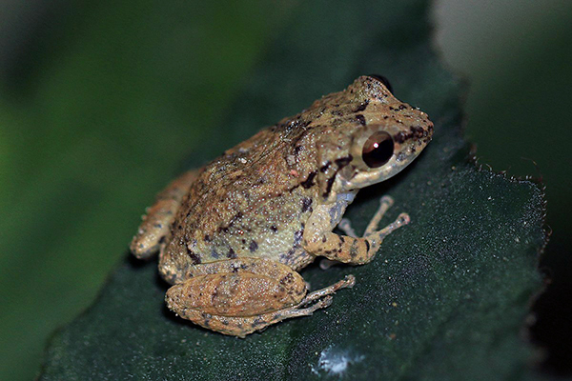
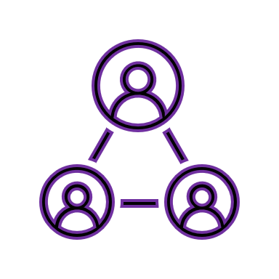
A1. Hidronojumes fasādes sistēma
Hidronojumes piedāvā zemas izmaksas, augstas efektivitātes arhitektūras fasādes sistēmas risinājumu, kas reaģē uz klimatiskajiem apstākļiem, izmantojot pasīvās vadības stratēģijas, kas regulē saules starojumu, ventilāciju, termisko inerci, kā arī piedāvā iztvaikošanas/dzesēšanas sistēmu.
Enerģija
10/10
Optimizācija
9/10
Otrreizējā pārstrāde
8/10
Materiāli
7/10
Sadarbība
5/10
Informācija
3/10
Izgūts 2021. gada 8. novembrī no https://biomimicry.org/solutions/.

Slide 7
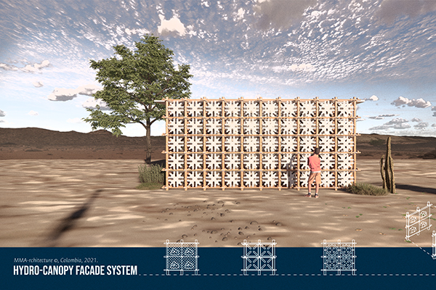
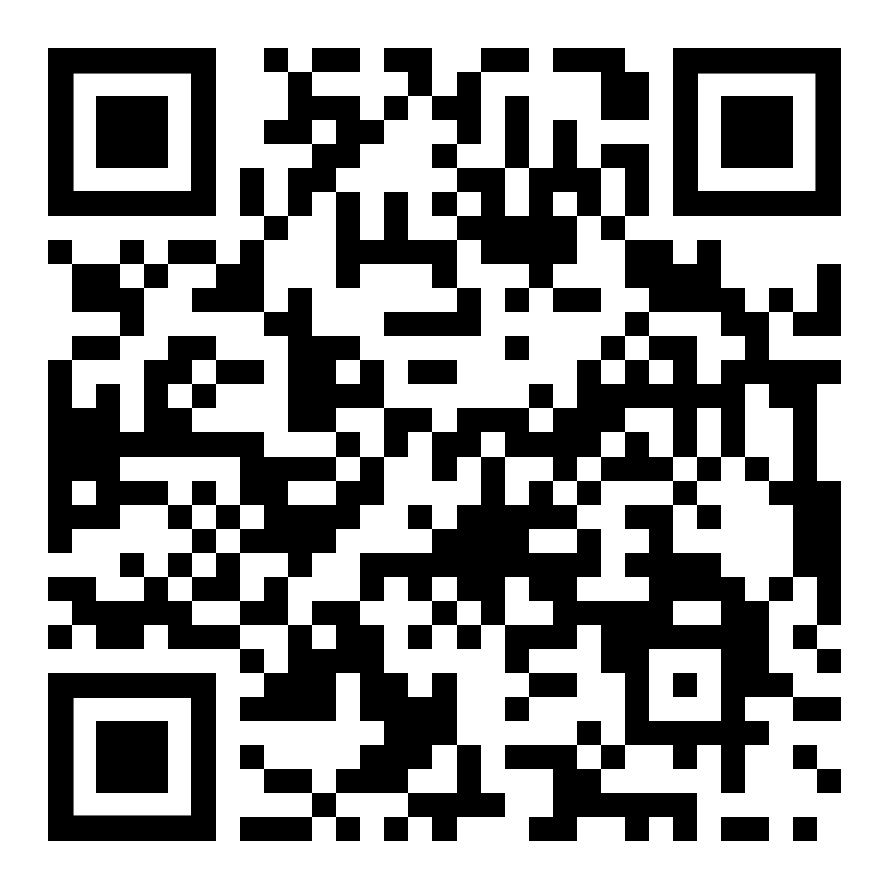
A1. Hidronojumes fasādes sistēma (Prototips)
Projekta nosaukums: Hidronojumes fasādes sistēma SDG: 9. Rūpniecības Inovācijas un Infrastruktūra,
13. Klimata Darbības
Atrašanās vietas: Kolumbija
Programmas: Globāla Dizaina Izaicinājums
Gads: 2021
Uzziniet vairāk!
Izgūts 2021. gada 8. novembrī no https://biomimicry.org/solutions/.

Slide 8
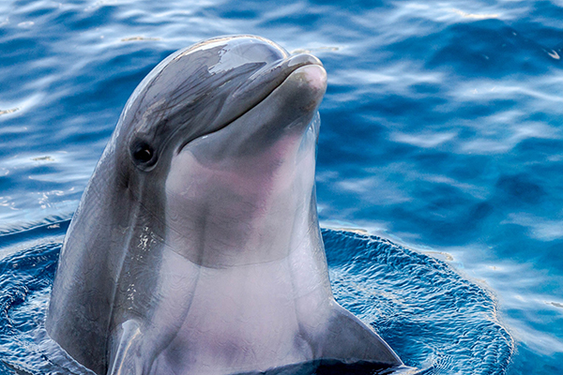
B1. Zooza: Vēsākas Kopienas
Zooza ir atdzišanas stratēģija, kuras pamatā ir dažu organismu spēja mainīt krāsu, reaģējot uz UV stariem; baltās skarabeja vaboles mikrostruktūra, kas izkliedē visu viļņu garumu gaismu, radot spoži baltu, lai saglabātu vēsumu; un pudeļdegunu delfīnu informācijas apmaiņas tīkls.
Enerģija
9/10
Optimizācija
7/10
Otrreizējā pārstrāde
6/10
Materiāli
8/10
Sadarbība
4/10
Informācija
5/10
Izgūts 2021. gada 8. novembrī no https://biomimicry.org/solutions/.

Slide 9
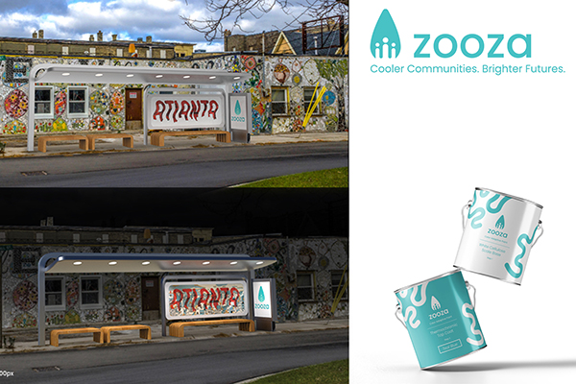
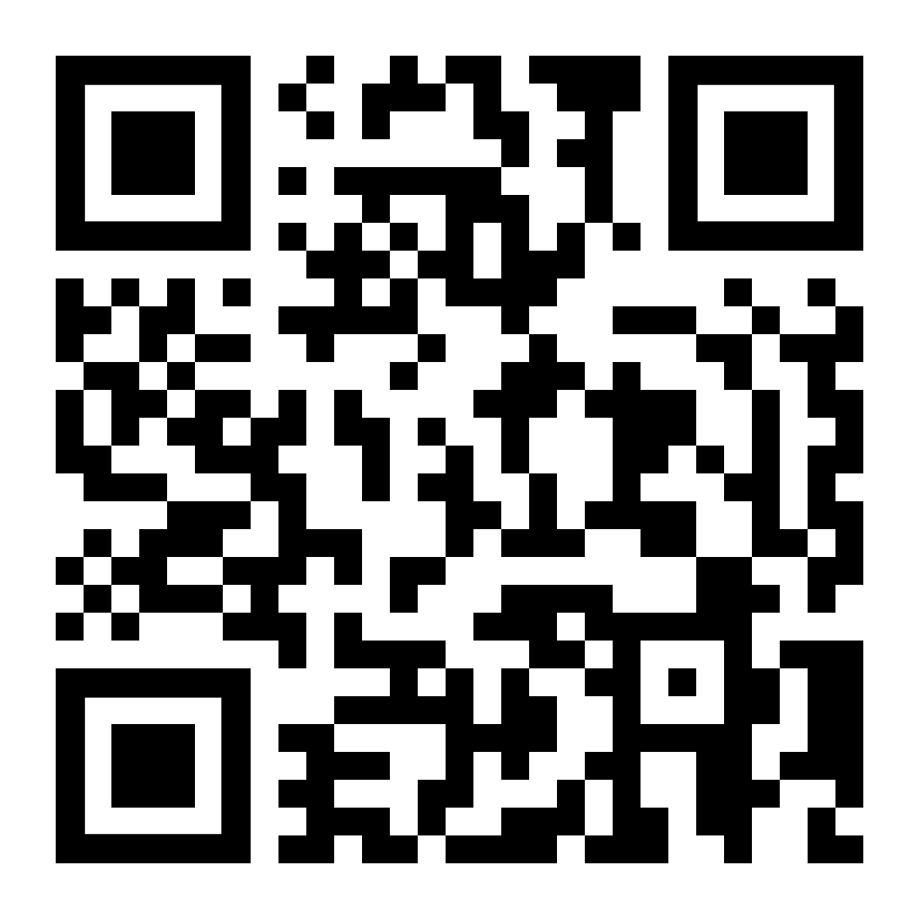
B1. Zooza: Vēsākas Kopienas (Prototips)
Projekta nosaukums: Zooza: Vēsākas Kopienas. Spilgtākas nākotnes.
SDG: 3. Laba Veselība un labklājība, 11. Ilgtspējīgas Pilsētas un Kopienas, 13. Klimata Darbības
Atrašanās vietas: Amerikas Savienotās Valstis
Programmas: Globāla Dizaina Izaicinājums
Gads: 2021
Uzziniet vairāk!
Izgūts 2021. gada 8. novembrī no https://biomimicry.org/solutions/.

Slide 10
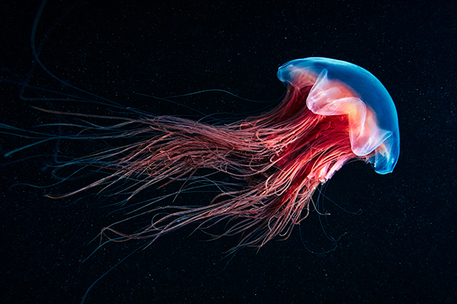
C1. Pilns Aplis
Džordžija Tehnika vēlējās atrast elastīgāku veidu, kā ražot tīru atjaunojamo elektroenerģiju no zemūdens jūras straumēm. Par dizainu informēja zvanveida medūzu ķermenis, par to, kā ziviju kopas pozicionē sevi, kā sirds vārstuļi kustina šķidrumu un kā kelpu lāpstiņas pielāgojas strauji plūstošam ūdenim un maksimizē fotosintēzi.
Enerģija
8/10
Optimizācija
5/10
Otrreizējā pārstrāde
2/10
Materiāli
2/10
Sadarbība
6/10
Informācija
2/10
Izgūts 2021. gada 8. novembrī no https://biomimicry.org/solutions/.

Slide 11
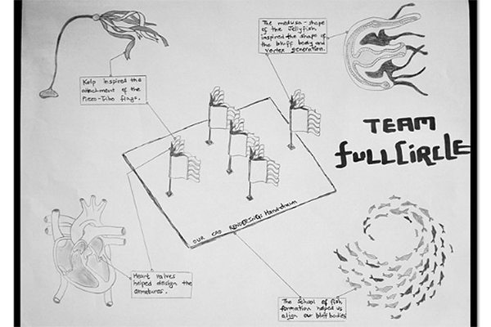
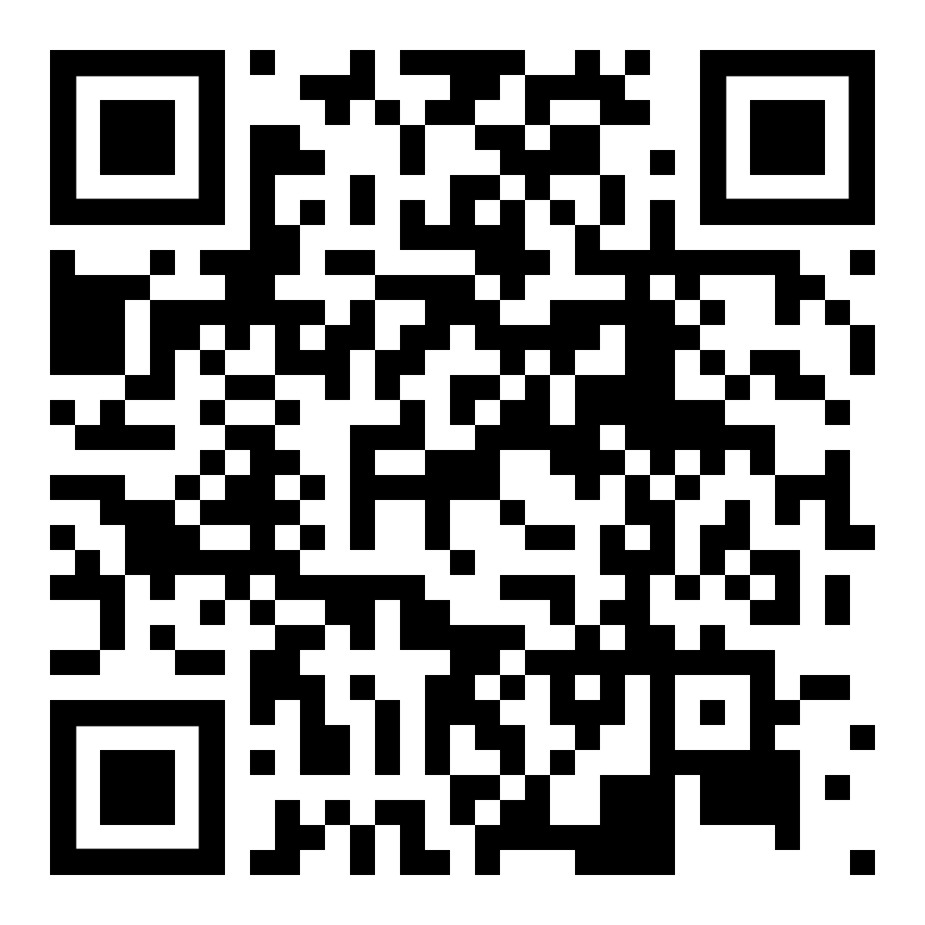
C1. Pilns Aplis (Prototips)
Projekta nosaukums: Pilns aplis
SDG: 7. Pieejama un Tīra enerģija, 9. Rūpniecības Inovācijas un Infrastruktūra, 11. Ilgtspējīgas Pilsētas un Kopienas, 12. Atbildīgs Patēriņš un Ražošana, 13. Klimata Darbības
Atrašanās vietas: Amerikas Savienotās Valstis
Programmas: Globālais Dizaina Izaicinājums,
Palaišanas Bloks
Gads: 2019
Uzziniet vairāk!
Izgūts 2021. gada 8. novembrī no https://biomimicry.org/solutions/.

Slide 12
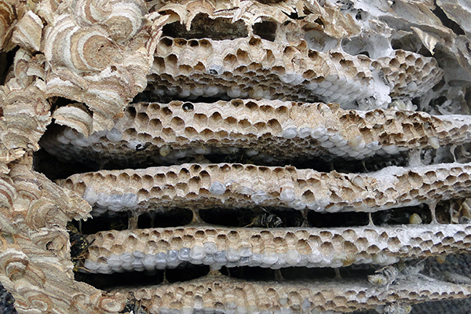
D1. Paisuma Viļņu Tvisters
Paisuma Viļņu Tvisters cenšas novērst krasta līnijas eroziju. Iedvesmojoties no mangrovēm, spirālveida ragainajām antilopēm un dūņu dauberes lapsenēm, komanda ierosināja 3D apdrukātu cementa spirāli, kas noenkurota pie piekrastes jūras gultnes, kur tā samazina viļņu enerģiju un rada biotopu labvēlīgu ūdens organismiem, kas atrodami dažādos dziļumos.
Enerģija
2/10
Optimizācija
9/10
Otrreizējā pārstrāde
7/10
Materiāli
10/10
Sadarbība
6/10
Informācija
9/10
Izgūts 2021. gada 8. novembrī no https://biomimicry.org/solutions/.

Slide 13
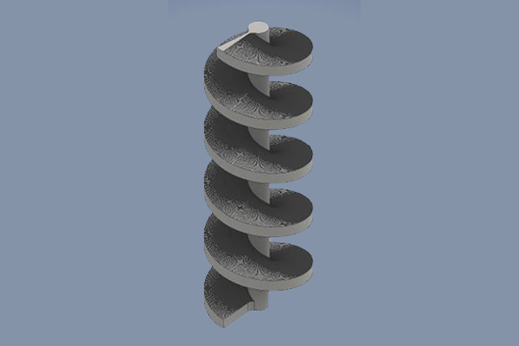
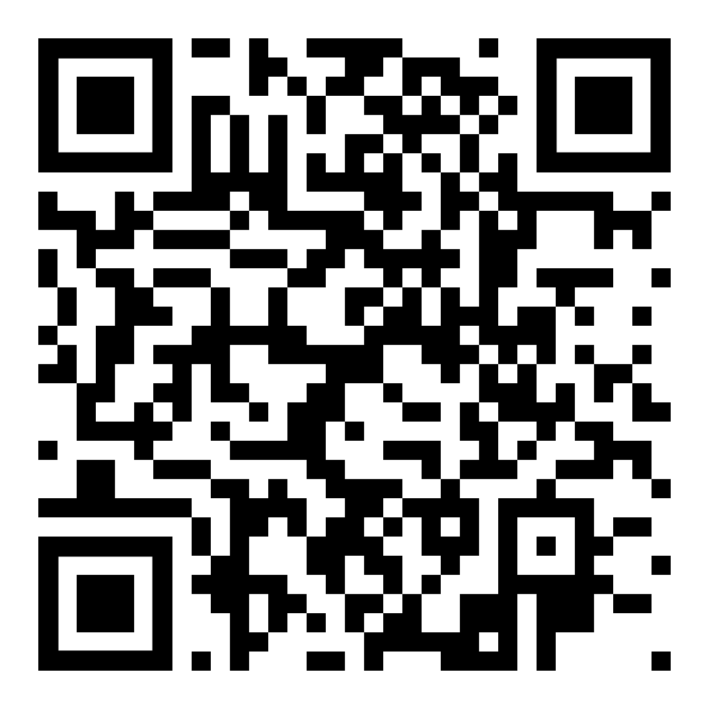
D1. Paisuma Viļu Tvisters (Prototips)
Projekta nosaukums: Paisuma Viļņu Tvisters
SDG: 13. Klimata Darbības
Atrašanās vietas: Amerikas Savienotās Valstis
Programmas: Jaunatnes Dizaina Dzaicinājums
Gads: 2021
Uzziniet vairāk!
Izgūts 2021. gada 8. novembrī no https://biomimicry.org/solutions/.

Slide 14
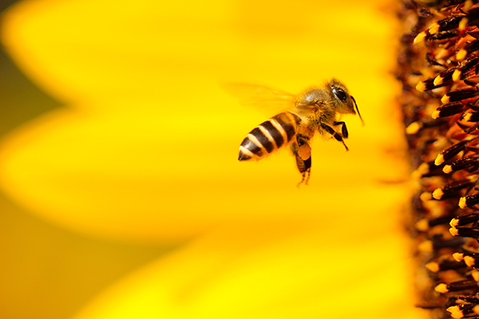
E1. Pakājes Plūsma
Pakājes Plūsmas komanda izstrādāja dabas iedvesmotu masku, ko šajās dūmakainajās dienās var valkāt ārā. Viņi aplūkoja bišu daļiņu slazdošanas stratēģiju, zīdītāju skropstas un deguna matus, kā arī ziedu stigmas, lai izveidotu virsmu, kas spēj tvert sīkas dūmu daļiņas.
Enerģija
2/10
Optimizācija
7/10
Otrreizējā pārstrāde
9/10
Materiāli
10/10
Sadarbība
9/10
Informācija
5/10
Izgūts 2021. gada 8. novembrī no https://biomimicry.org/solutions/.

Slide 15
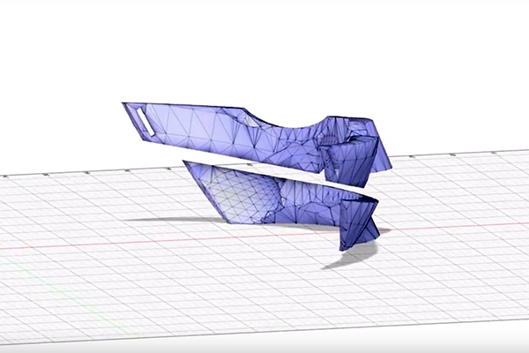
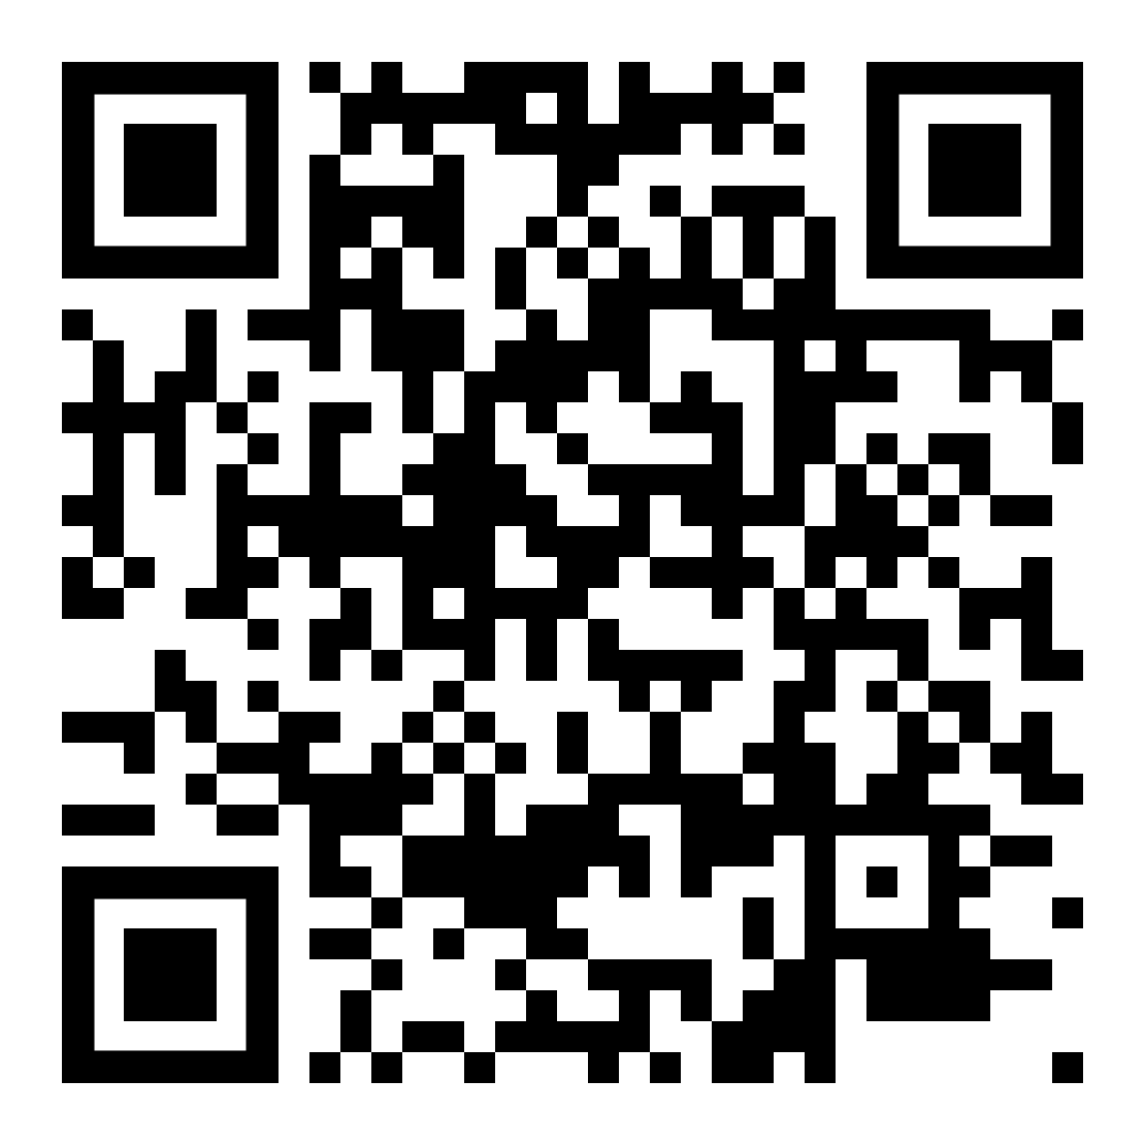
E1. Pakājes Plūsma (Prototips)
Projekta nosaukums: Pakājes Plūsma
SDG: 15. Dzīve uz Zemes
Atrašanās vietas: Kanāda
Programmas: Palaišanas Bloks
Gads: 2019
Uzziniet vairāk!
Izgūts 2021. gada 8. novembrī no https://biomimicry.org/solutions/.

Slide 16
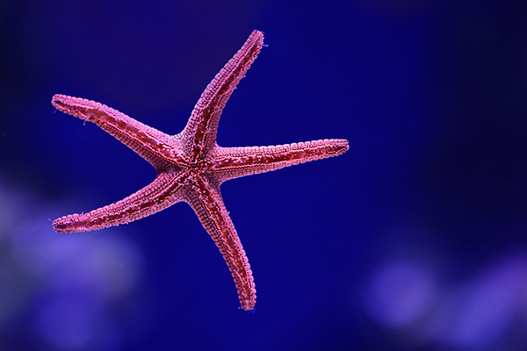
F1. BioBRICKery (Bioķieģeļu ražošana)
BioBRICKery komanda centās novērst ar klimatu saistīto mājokļu pārvietojumus un oglekļa dioksīda emisijas no būvniecības nozares. Viņi izveidoja un testēja oglekļa izolācijas dubļu ķieģeļa prototipu, kas iedvesmojas no kalcija karbonātu ražojošajime jūras organismiem, hekagonu izmantošanu spēka, kas atrodama vairākos organismos, un pret sasalšanu izturīgajām arktiskas zivīm.
Enerģija
7/10
Optimizācija
6/10
Otrreizējā pārstrāde
10/10
Materiāli
10/10
Sadarbība
5/10
Informācija
9/10
Izgūts 2021. gada 8. novembrī no https://biomimicry.org/solutions/.

Slide 17
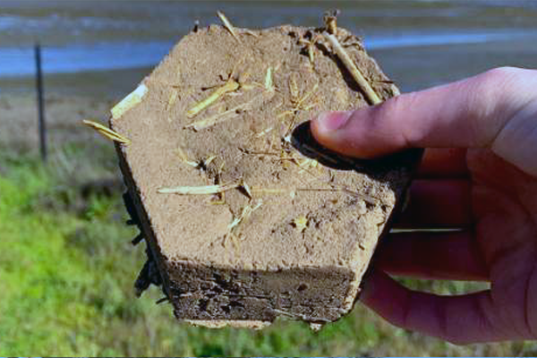
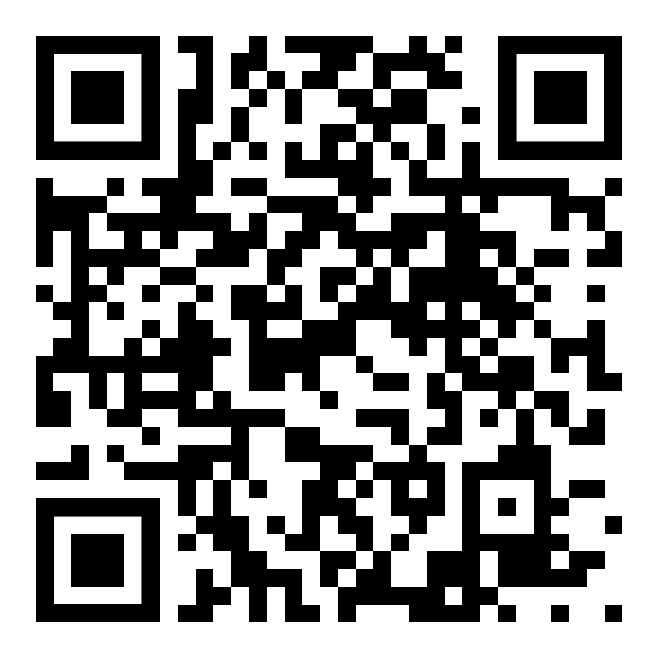
F2. BioBRICKery (Prototips)
Projekta nosaukums: BioBRICKery
SDG: 13. Klimata Darbības
Atrašanās vietas: Amerikas Savienotās Valstis
Programmas: Jaunatnes Dizaina Izaicinājums
Gads: 2021
Uzziniet vairāk!
Izgūts 2021. gada 8. novembrī no https://biomimicry.org/solutions/.

Slide 18
A2. Jauns Irīdijs
Jauns Irīdijs ir radījis organisko ķīmisko vielu komplektu, kas ļauj izmantot fotokatalīzi jeb vieglo ķīmiju, novēršot nepieciešamību pēc smagajiem metāliem vai siltumu kā katalizatoru. Jaunais Irīdijs samazina enerģiju un laiku, kas nepieciešams dažādām ķīmiskām reakcijām, samazinot izmaksas un bruģējot ceļu zaļajai ķīmijai.
Enerģija
10/10
Optimizācija
6/10
Otrreizējā pārstrāde
5/10
Materiāli
10/10
Sadarbība
9/10
Informācija
10/10
Izgūts 2021. gada 8. novembrī no https://biomimicry.org/solutions/.

Slide 19
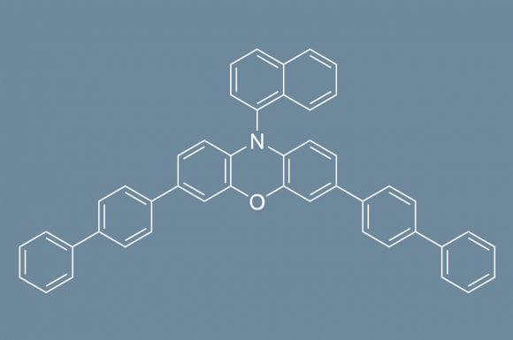
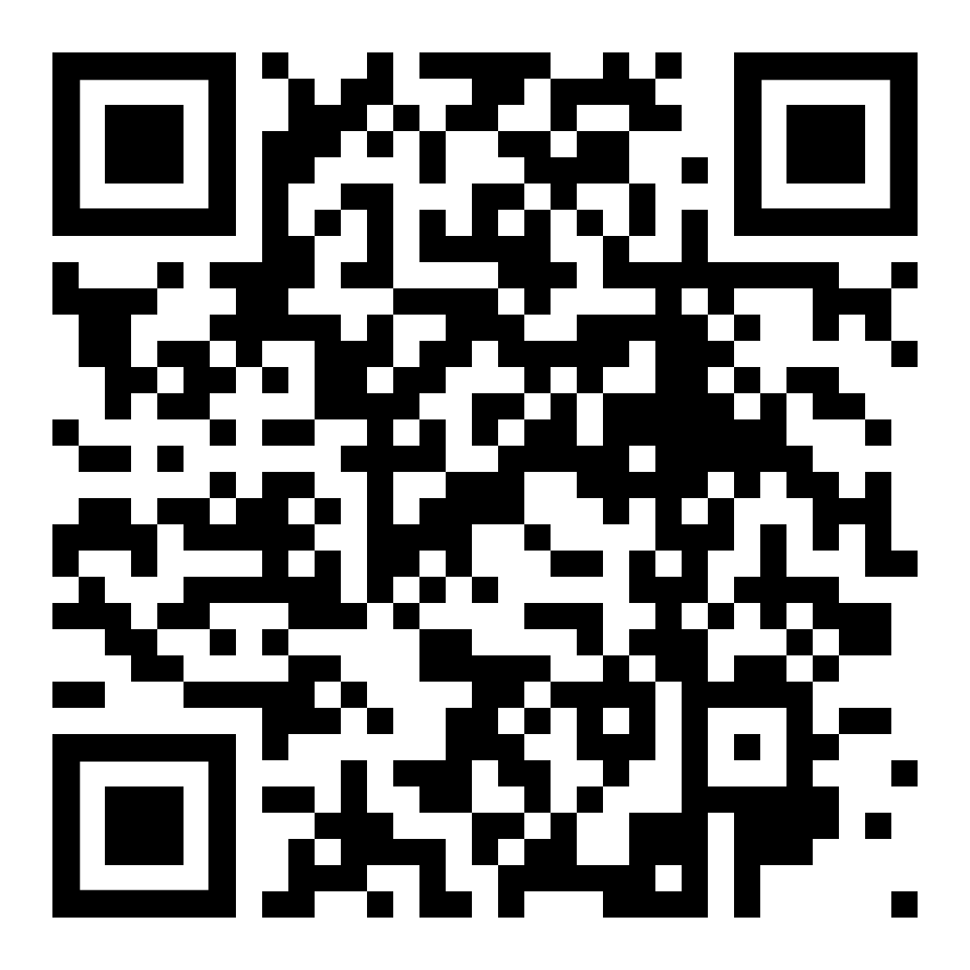
A2. Jauns Irīdijs (Prototips)
Projekta nosaukums: Jauns Irīdijs
SDG: 7. Pieejama un Tīra Enerģija, 12. Atbildīgais Patēriņš un Ražošana, 13. Klimata Darbības
Atrašanās vietas: Amerikas Savienotās Valstis
Programmas: Cerības Balva
Gads: 2021
Uzziniet vairāk!
Izgūts 2021. gada 8. novembrī no https://biomimicry.org/solutions/.

Slide 20
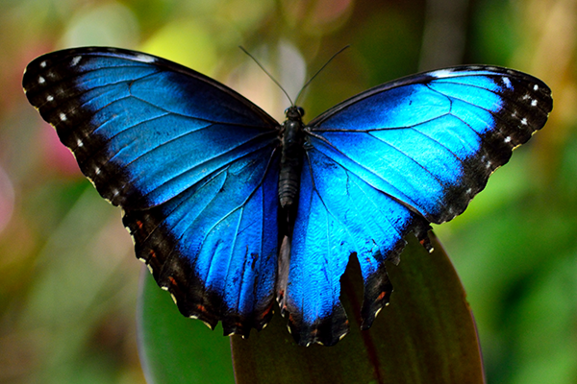
B2. Morphobrick (Morfo Ķieģelis)
MorphoBrick ir Morfo tauriņa iedvesmota būvmateriālu koncepcija, kas, reaģējot uz temperatūru, maina tā krāsu un atstarojumu. To konstrukcija ļauj ēkām efektīvi regulēt temperatūru, absorbējot vai atstarojot saules starojumu, ko rada uz Morfo tauriņa spārniem atrastās nanostruktūras.
Enerģija
9/10
Optimizācija
5/10
Otrreizējā pārstrāde
8/10
Materiāli
10/10
Sadarbība
3/10
Informācija
9/10
Izgūts 2021. gada 8. novembrī no https://biomimicry.org/solutions/.

Slide 21
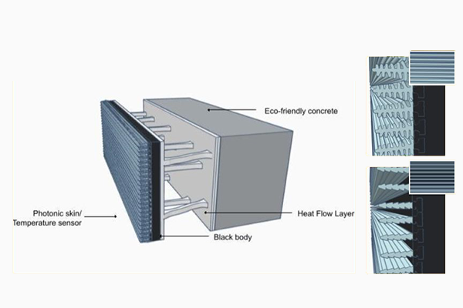
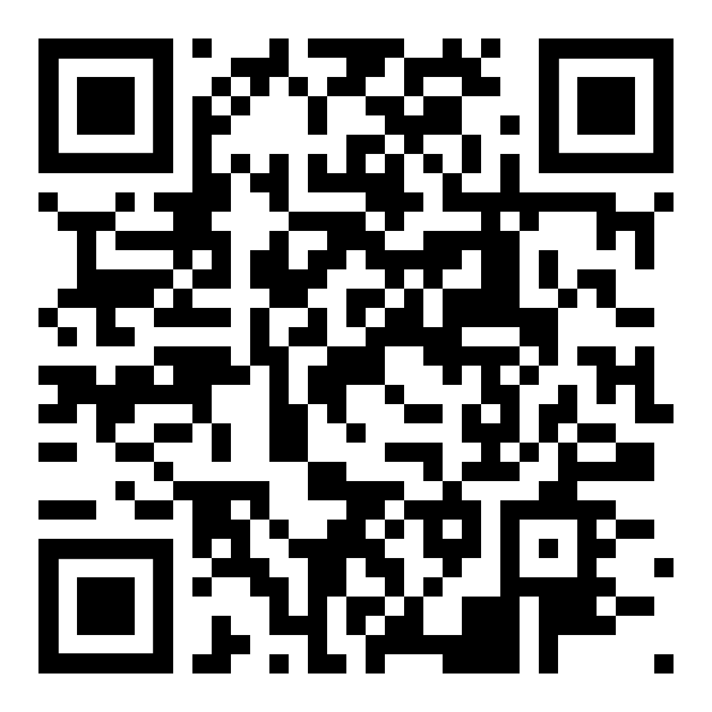
B2. Morphobrick (Prototips)
Projekta nosaukums: MorphoBrick
SDG: 13. Klimata Darbības
Atrašanās vietas: Amerikas Savienotās Valstis
Programmas: Jaunatnes Dizaina Izaicinājums
Gads: 2021
Uzziniet vairāk!
Izgūts 2021. gada 8. novembrī no https://biomimicry.org/solutions/.

Slide 22
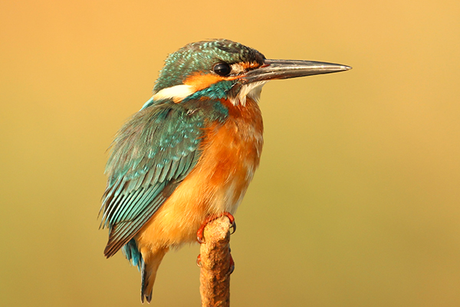
C2. Augsnes Erozija no Dabas
SSE (Soil Erosion by Nature) komanda strādāja pie tā, lai izstrādātu veidu, kā cīnīties ar augsnes erozijas problēmām. Viņu konceptu iedvesmoja Zivju Dzenīšu dzimtas putnu “trešais plakstiņš” — aizsargājošs, ievelkams slānis, kas aizsedz putna acis, kamēr tie ienirst ūdenī. To ierīcei ir tīkla struktūra, kas nosedz augsni, kamēr tā ir applūdusi ar ūdeni, nodrošinot, ka tā neietekmēs augu augšanu un nebojās ekosistēmu.
Enerģija
2/10
Optimizācija
8/10
Otrreizējā pārstrāde
3/10
Materiāli
7/10
Sadarbība
5/10
Informācija
8/10
Izgūts 2021. gada 8. novembrī no https://biomimicry.org/solutions/.

Slide 23
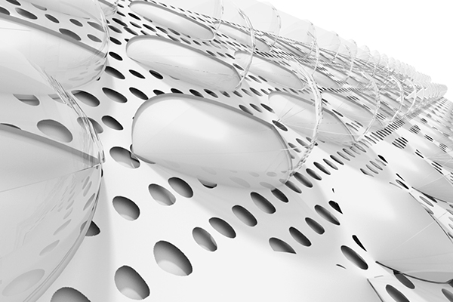
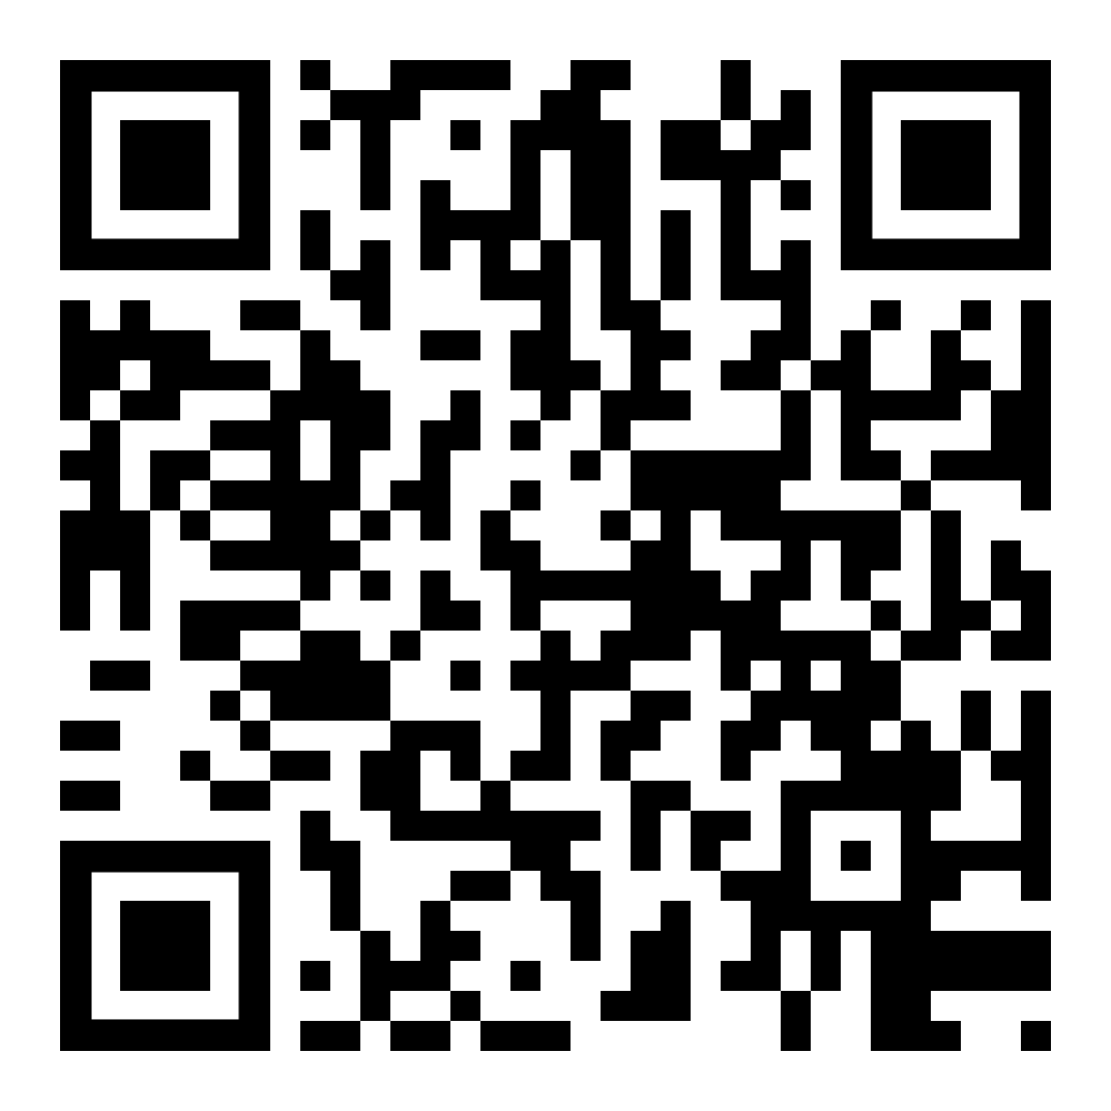
C2. Augsnes Erozija no Dabas
(Prototips)
Projekta nosaukums: Soil Erosion by Nature
SDG: 9. Rūpniecības Inovācijas un Infrastruktūra, 13. Klimata Darbības, 15. Dzīve uz Zemes
Atrašanās vietas: Ķīna
Programmas: Globāla Dizaina Izaicinājums,
Palaišanas Bloks
Gads: 2018., 2019.
Uzziniet vairāk!
Izgūts 2021. gada 8. novembrī no https://biomimicry.org/solutions/.

Slide 24
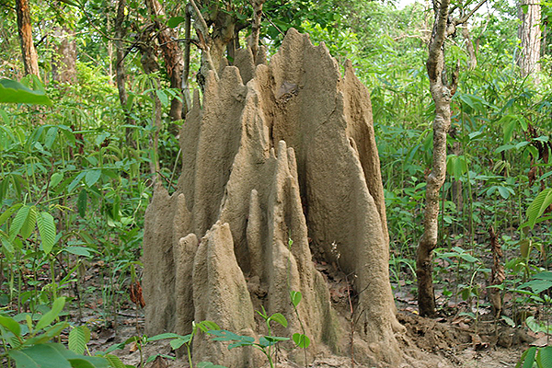
D2. Falangas Izolācija
Izolācijas režģis, ko izmanto esošo ēku ārsienām, lai pasīvi samazinātu ēku iekšējo temperatūru. Falangs paredzēts izmantošanai pilsētas piekrastes reģionos, tā ir paneļu sistēma, ko var uzcelt uz ēku sienām, kas kļūst karstas tiešu saules staru dēļ. Falangs palīdz vēsināt ēku sienas, lai iekštelpu temperatūra būtu vēsa un mērena.
Enerģija
10/10
Optimizāzija
9/10
Otrreizējā pārstrāde
8/10
Materiāli
8/10
Sadarbība
6/10
Informācija
10/10
Izgūts 2021. gada 8. novembrī no https://biomimicry.org/solutions/.

Slide 25
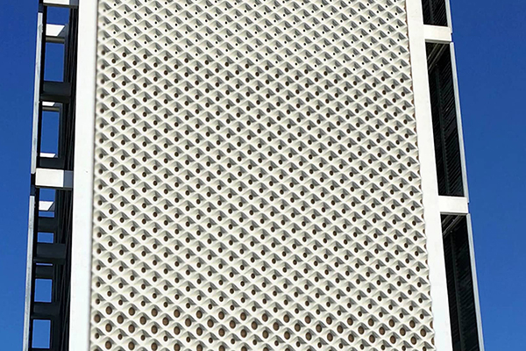
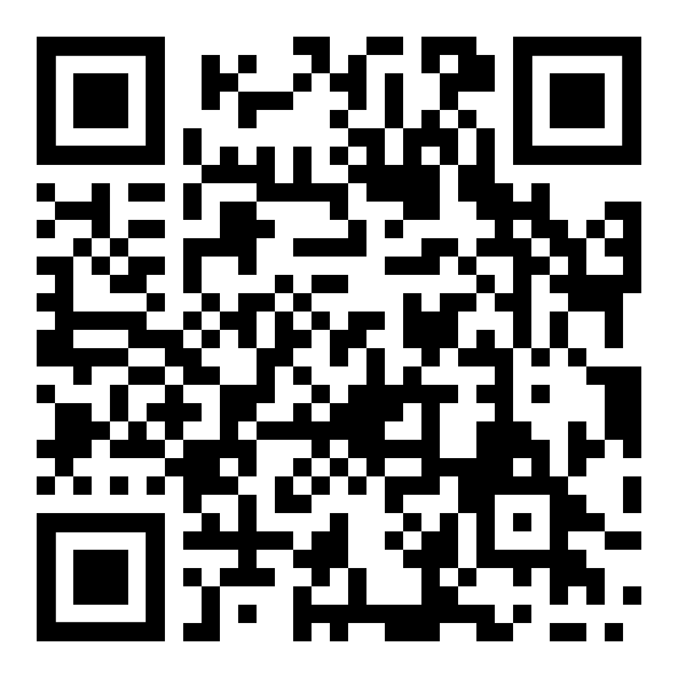
D2. Falangas Izolācija
(Prototips)
Projekta nosaukums: Falangas Izolācija
SDG: 9. Rūpniecības Inovācijas un Infrastruktūra, 11. Ilgtspējīgas Pilsētas un Kopienas, 12. Atbildīgais Patēriņš un Ražošana, 13. Klimata Darbības
Atrašanās vietas: Amerikas Savienotās Valstis
Programmas: Globālā Dizaina Izaicinājums,
Palaišanas Bloks
Gads: 2019
Uzziniet vairāk!
Izgūts 2021. gada 8. novembrī no https://biomimicry.org/solutions/.

Slide 26
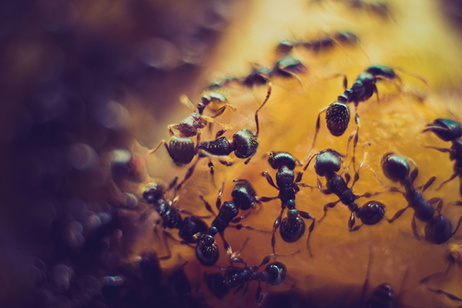
E2. Slant (Slīps)
Slant ir lietotne, kas atdarina to, kā skudras savstarpēji sazinās vienu ar otru, gan kā viņas izmanto feromonu takas. Šīs lietotnes mērķis ir samazināt pārtikas izšķērdēšanu, izveidojot platformu, kur lietotāji var ietekmēt viens otra lēmumus attiecībā uz pārtikas kvalitāti un atrašanās vietu.
Enerģija
2/10
Optimizāzija
10/10
Otrreizējā pārstrāde
1/10
Materiāli
2/10
Sadarbība
6/10
Informācija
10/10
Izgūts 2021. gada 8. novembrī no https://biomimicry.org/solutions/.

Slide 27
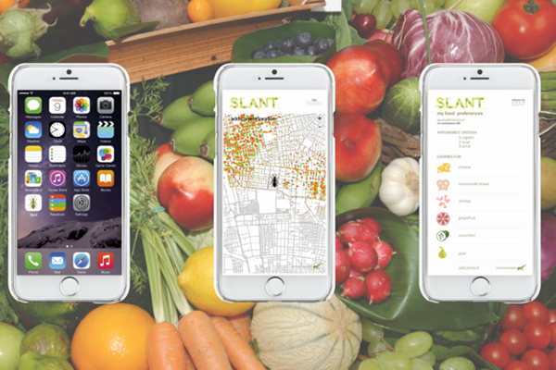
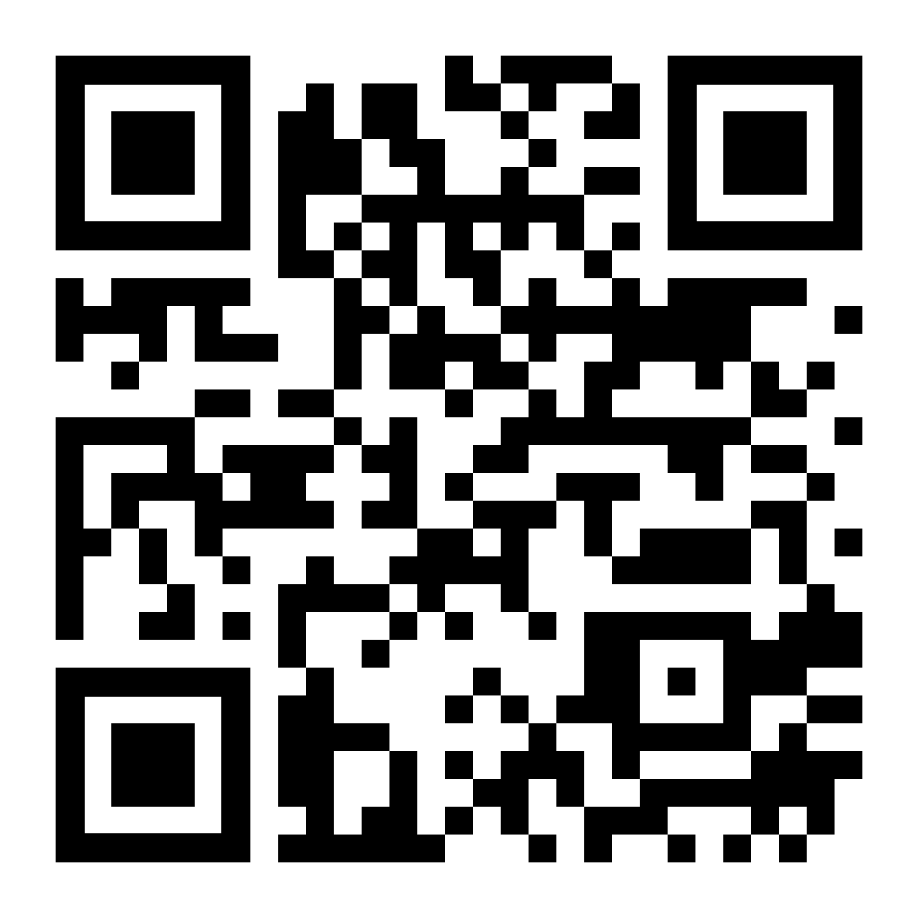
E2. Slant (Protokols)
Projekta nosaukums: Slant
SDG: 2. Bez Bada, 11. Ilgtspējīgas Pilsētas un Kopienas, 12. Atbildīgais Patēriņš un Ražošana, 13. Klimata Darbības
Atrašanās vietas: Čīle
Programmas: Globālā Dizaina Izaicinājums,
Palaišanas Bloks
Gads: 2017. gads
Uzziniet vairāk!
Izgūts 2021. gada 8. novembrī no https://biomimicry.org/solutions/.

Slide 28
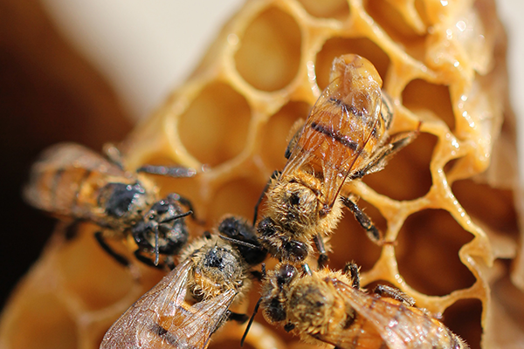
F2. Hexagro
Hexagro komanda ir izveidojusi “neauglīgu” audzēšanas sistēmu, kas dod cilvēkiem iespēju izaudzēt veselīgu pārtiku atstājot mazu pēdas nospieduma. Hidroponiskās sistēmas bieži izmanto sintētiskos materiālus un mēdz darboties kā slēgtas sistēmas. Salīdzinājumam, Hexagro ir izgatavots no atkārtoti pārstrādājamiem, bioloģiski noārdāmiem materiāliem, un tam ir unikāla sešstūraina forma, ko iedvesmojuši dabā atrodamie ģeometriskie modeļi.
Enerģija
5/10
Optimizācija
10/10
Otrreizējā pārstrāde
7/10
Materiāli
9/10
Sadarbība
9/10
Informācija
9/10
Izgūts 2021. gada 8. novembrī no https://biomimicry.org/solutions/.

Slide 29
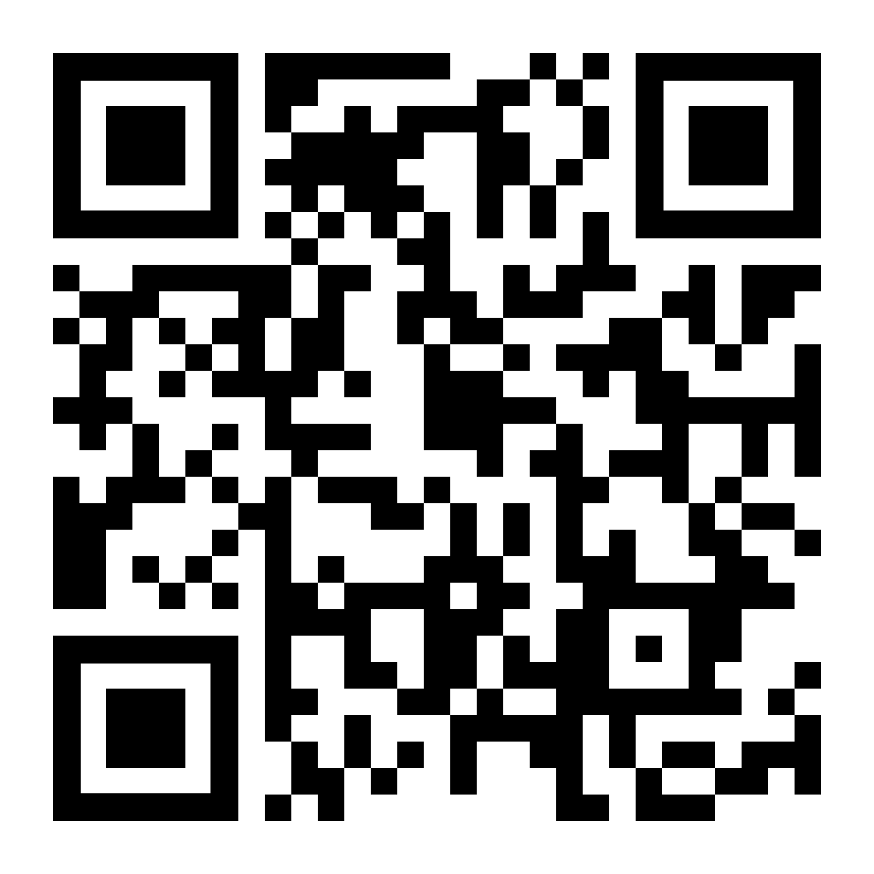
F2. Hexagro (Prototips)
Projekta nosaukums: Hexagro
SDG: 2. Bez Bada, 3. Laba Veselība un Labklājība, 8. Pienācīga Nodarbinātība un Ekonomiskā Izaugsme, 11. Ilgtspējīgas Pilsētas un Kopienas, 12. Atbildīgais Patēriņš un Ražošana, 13. Klimata Darbības
Atrašanās vietas: Kolumbija, Kostarika, Itālija
Programmas: Globālā Dizaina Izaicinājums,
Palaišanas Bloks
Gads: 2016. gads
Uzziniet vairāk!
Izgūts 2021. gada 8. novembrī no https://biomimicry.org/solutions/.

Slide 30
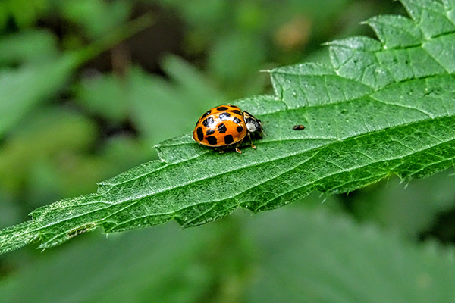
A3. Elightra
ELIGHTRA, ko darbina saules bateriju paneļi, kurus aizsargā cietas ārējās čaulas līdzīgi kā mārītes elitras, vai spārnu somas, ir videi draudzīgs apgaismojuma risinājums, kas palīdz veidot izturīgas kopienas. Šis novatoriskais, uz kopienu orientētais risinājums nodrošina gaismu un enerģiju bēgļiem, kas dzīvo “pagaidu” nometnēs, satuvinot cilvēkus, kas atrodas pagaidu mājokļos.
Enerģija
10/10
Optimizācija
8/10
Otrreizējā pārstrāde
6/10
Materiāli
6/10
Sadarbība
4/10
Informācija
5/10
Izgūts 2021. gada 8. novembrī no https://biomimicry.org/solutions/.

Slide 31
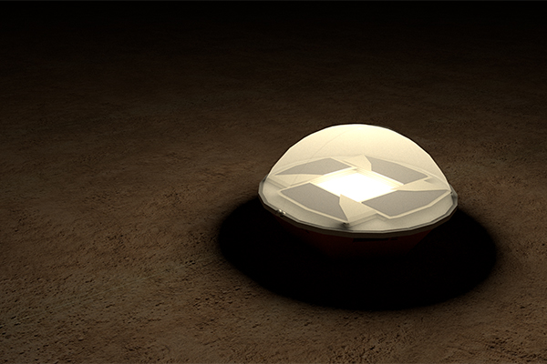
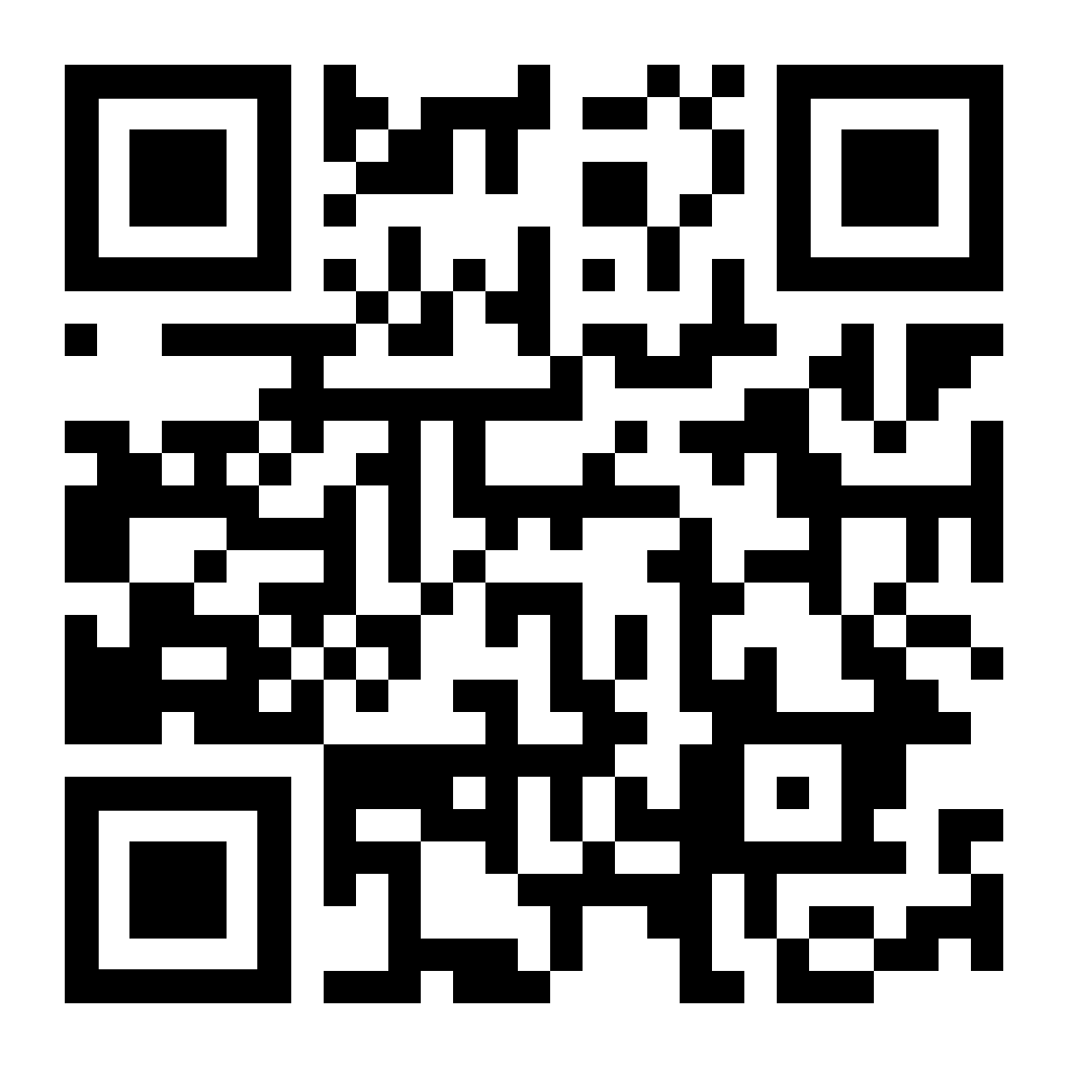
A3. Elightra (Prototips)
Projekta nosaukums: ELIGHTRA
SDG: 3. Laba Veselība un Labklājība, 4. Kvalitatīva Izglītība, 5. Dzimumu Līdztiesība, 7. Pieejama un Tīra Enerģija, 16. Miers, Taisnīgums un Spēcīgas Iestādes
Atrašanās vietas: Amerikas Savienotās Valstis
Programmas: Globālā Dizaina Izaicinājums
Gads: 2020
Uzziniet vairāk!
Izgūts 2021. gada 8. novembrī no https://biomimicry.org/solutions/.

Slide 32
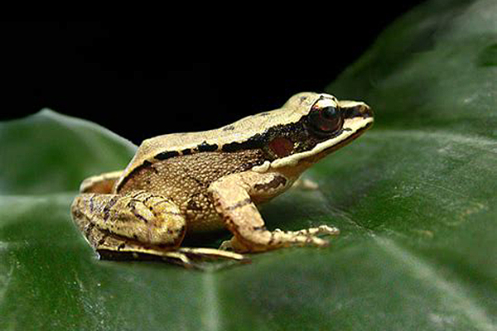
B3. Jutīga Siena
Taivānas komanda, iedvesmojoties no ieliektajām tīģervardēm, mimosa lapām un tuksneša gliemežiem, izveidoja zaļo trokšņa barjeru un ēnas sistēmu (Sensitive Wall), kuras mērķis ir uzlabot pilsētas dzīves apstākļus, nodrošinot dinamisku dabisko skaņas pārbaudes sistēmu un palielinot zaļās ainavas pilsētās.
Enerģija
6/10
Optimizācija
9/10
Otrreizējā pārstrāde
5/10
Materiāli
9/10
Sadarbība
10/10
Informācija
5/10
Izgūts 2021. gada 8. novembrī no https://biomimicry.org/solutions/.

Slide 33
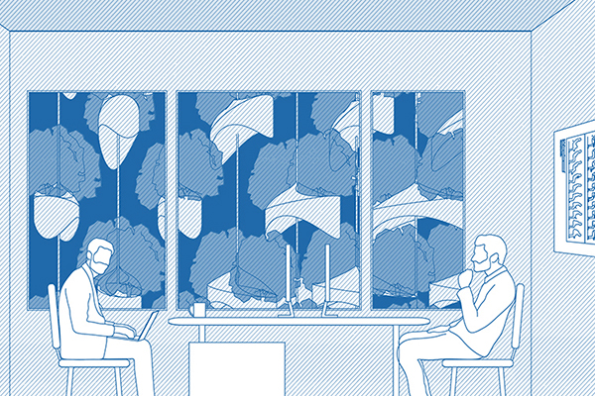
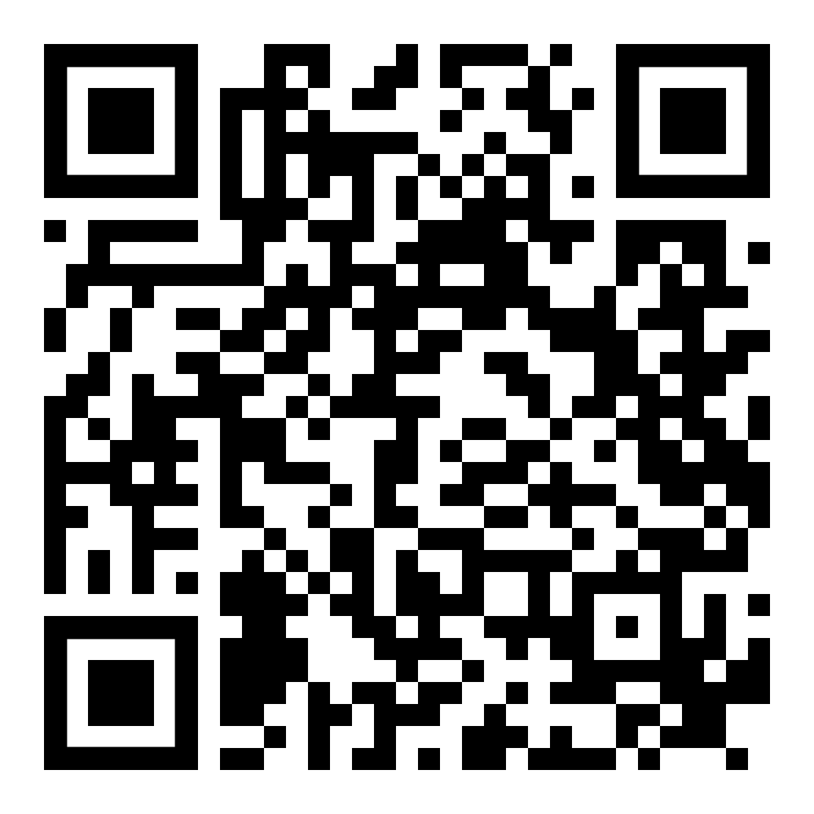
B3. Jutīga siena
(Prototips)
Projekta nosaukums: Jūtīga siena
SDG: 3. Laba Veselība un Labklājība, 9. Rūpniecības Inovācijas un Infrastruktūra, 11. Ilgtspējīgas Pilsētas un Kopienas, 13. Klimata Darbības
Atrašanās vietas: Taivāna
Programmas: Globālais Dizaina Izaicinājums
Gads: 2020
Uzziniet vairāk!
Izgūts 2021. gada 8. novembrī no https://biomimicry.org/solutions/.

Slide 34
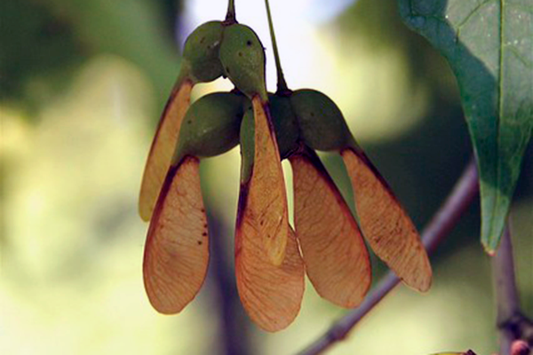
C3. Projekts SARKANS
Šī grupa izvēlējās risināt mežu izciršanas problēmu, izstrādājot metodi, kā atvieglot koku stādīšanu lielās teritorijās. Projekts SARKANS piedāvā kļavas sēklas, kas iedvesmo sēklu nesējus, kurus varētu piestiprināt pie lidmašīnām, lai pēc tam lidinātu uz zemi ar spārnveida propelleriem. Izgatavota no ūdenī šķīstoša papīra, ierīce ātri bioloģiski noardītos, kad sāktu augt koki.
Enerģija
4/10
Optimizācija
8/10
Otrreizējā pārstrāde
10/10
Materiāli
9/10
Sadarbība
3/10
Informācija
7/10
Izgūts 2021. gada 8. novembrī no https://biomimicry.org/solutions/.

Slide 35
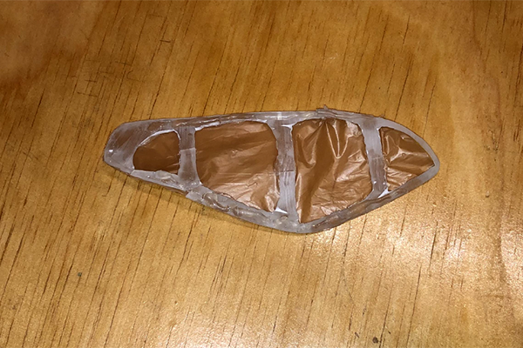
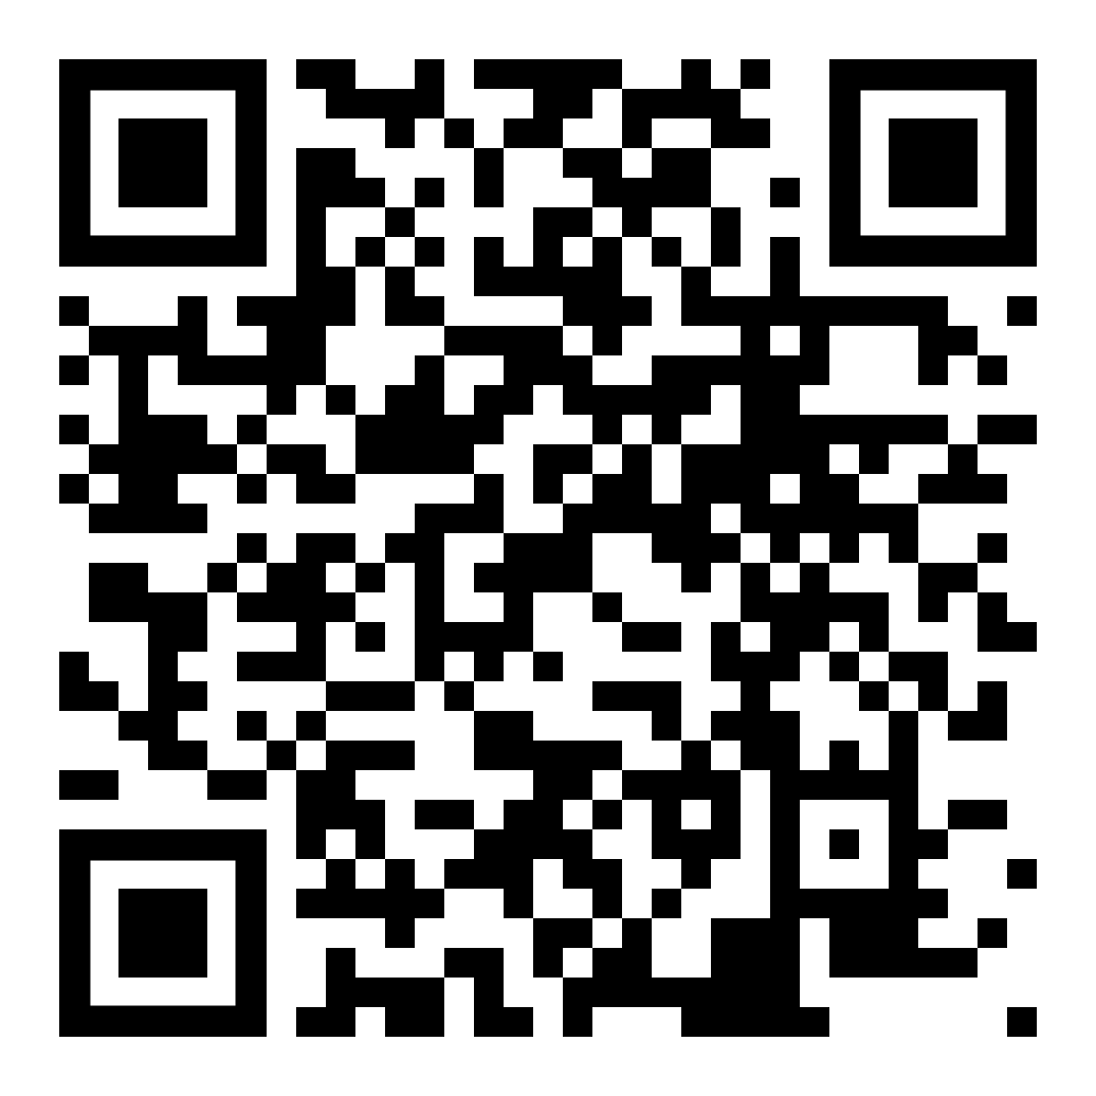
C3. Projekts SARKANS
(Prototips)
Projekta nosaukums: Projekts SARKANS
SDG: 13. Klimata Darbības
Atrašanās vietas: Amerikas Savienotās Valstis
Programmas: Jaunatnes Dizaina Izaicinājums
Gads: 2021
Uzziniet vairāk!
Izgūts 2021. gada 8. novembrī no https://biomimicry.org/solutions/.

Slide 36
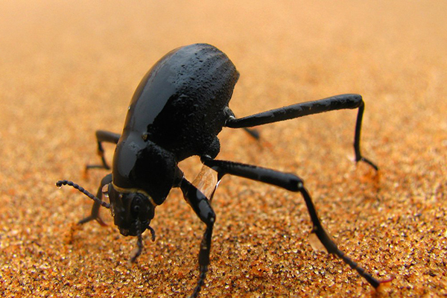
D3. Miglas Ievākšana
Atakamas tuksneša iedzīvotāji ir atraduši veidus, kā savākt ūdeni no plāna gaisa. Air2water ir jumta dakstiņš, kas iegūst miglu no plāna gaisa. Slīpas rievas uz metāla flīzes pamatnes novadīs ūdeni cauruļu sistēmā, kur to varēs izmantot. Komanda ir arī iekļāvusi dažas metodes, ko izmanto cilvēki, kas dzīvo Atakamas tuksnesī, piemēram, tīkla materiālu, uz kura tiek savākta rasa.
Enerģija
2/10
Optimizācija
9/10
Otrreizējā pārstrāde
10/10
Materiāli
8/10
Sadarbība
4/10
Informācija
9/10
Izgūts 2021. gada 8. novembrī no https://biomimicry.org/solutions/.

Slide 37
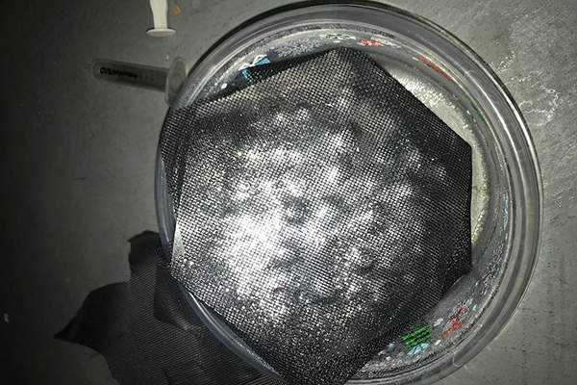
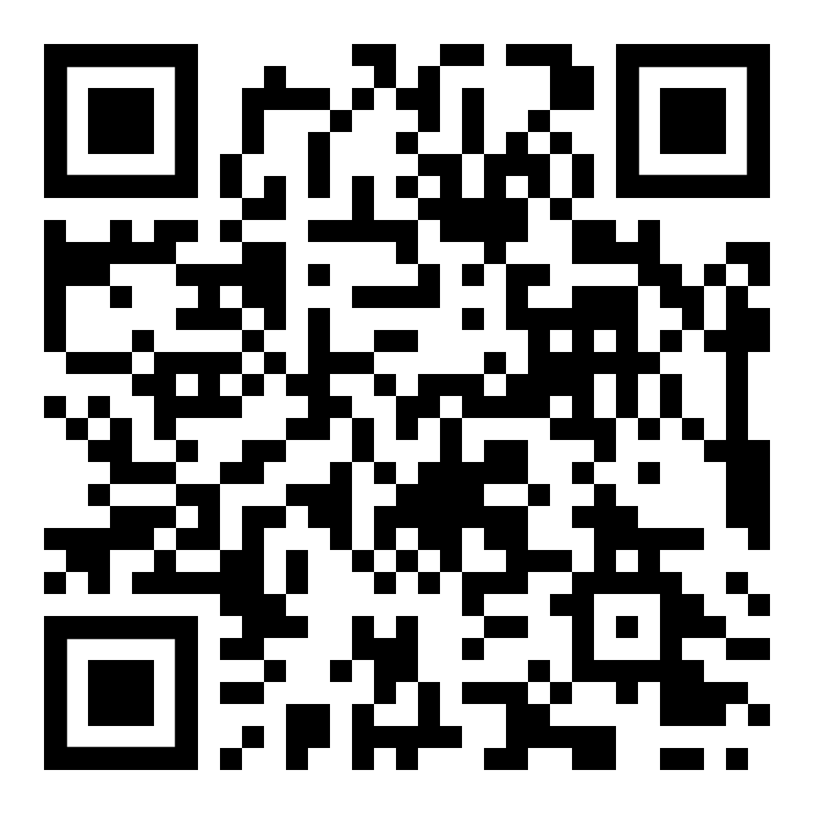
D3. Miglas Ievākšana
(Prototips)
Projekta nosaukums: Miglas Ievākšana
SDG: 13. Klimata Darbības
Atrašanās vietas: Amerikas Savienotās Valstis
Programmas: Jaunatnes Dizaina Izaicinājums
Gads: 2019
Uzziniet vairāk!
Izgūts 2021. gada 8. novembrī no https://biomimicry.org/solutions/.

Slide 38
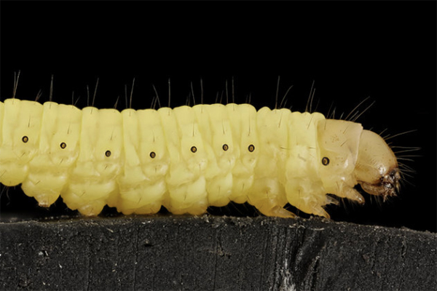
E3.MOL
Vaska kodes kāpurs var ēst plastmasu, izraisot interesantas ilgtspējas iespējas. MOL komanda, lai kļūtu par efektīvākiem plastmasu sadalītājiem, apsver iespēju vairot vaska kodes kāpurus. Turklāt zinātnieku komanda pēta fermentus, kas ļauj kāpuriem noārdīt plastmasu, un to mērķis ir mākslīgi sintezēt šo darbību, lai vēlāk varētu to ķīmiski atkārtot.
Enerģija
9/10
Optimizācija
4/10
Otrreizējā pārstrāde
10/10
Materiāli
8/10
Sadarbība
7/10
Informācija
3/10
Izgūts 2021. gada 8. novembrī no https://biomimicry.org/solutions/.

Slide 39
L E3.MOL (Prototips)
Projekta nosaukums: MOL
SDG: 9. Rūpniecības Inovācijas un Infrastruktūra, 11. Ilgtspējīgas Pilsētas un Kopienas, 12. Atbildīgs Patēriņš un Ražošana, 14. Dzīve Zem Ūdens, 15. Dzīve uz Zemes
Atrašanās vietas: Ukraina
Programmas: Globālais Dizaina Izaicinājumns
Gads: 2021
Uzziniet vairāk!
Izgūts 2021. gada 8. novembrī no https://biomimicry.org/solutions/.

Slide 40
F3. Akvammodate
Akvammodate attēlo to kā kramaļģes izmanto akvaporīnus, proteīnus un izvada tīru ūdeni caur šūnu membrānām visā dabā. To energoefektīvā un selektīvā tehnoloģija rada augstas tīrības pakāpes ūdeni vienā filtrā, atsāļo jebkurā mērogā un likvidē rūpniecisko piesārņojumu, piemēram, arsēnu, mikroplastmasu un farmaceitiskās atliekas.
Enerģija
9/10
Optimizācija
7/10
Otrreizējā pārstrāde
6/10
Materiāli
9/10
Sadarbība
9/10
Informācija
8/10
Izgūts 2021. gada 8. novembrī no https://biomimicry.org/solutions/.

Slide 41
F3. Akvammodate (Prototips)
Projekta nosaukums: Akvammodate
SDG: 6. Tīrs Ūdens un Sanitārija, 9. Rūpniecības Inovācijas un Infrastruktūra, 14. Dzīvība Zem Ūdens
Atrašanās vietas: Zviedrija
Programmas: Cerības Balva
Gads: 2021
Uzziniet vairāk!
Izgūts 2021. gada 8. novembrī no https://biomimicry.org/solutions/.

Slide 42
A4. Spintekss Inženierija
Zirnekļa zīds bieži tiek minēts kā viens no spēcīgākajiem bioloģiskajiem materiāliem pasaulē. Spintekss Inženierija beidzot uzlauza zirnekļa kodu un izstrādāja risinājumu, kas imitē zirnekļa spēju spļaut šķiedras istabas temperatūrā bez skarbām ķimikālijām, no šķidra gēla. To process ir 1000 reižu energoefektīvāks par sintētiskajiem, naftas šķiedrām, ar ūdeni kā to vienīgo blakusproduktu.
Enerģija
4/10
Optimizācija
10/10
Otrreizējā pārstrāde
6/10
Materiāli
10/10
Sadarbība
5/10
Informācija
9/10
Izgūts 2021. gada 8. novembrī no https://biomimicry.org/solutions/.

Slide 43
A4. Spintekss Inženierija (protokols)
Projekta nosaukums: Spintekss Inženierija
SDG: 9. Rūpniecības Inovācijas un Infrastruktūra, 12. Atbildīgais Patēriņš un Ražošana, 13. Klimata Darbības
Atrašanās vietas: Apvienotā Karaliste
Programmas: Cerības Balva
Gads: 2021
Uzziniet vairāk!
Izgūts 2021. gada 8. novembrī no https://biomimicry.org/solutions/.

Slide 44
B4. Ecostp
Ecostp ir zemas apkopes tehnoloģija, kas ražo enerģiju tā vietā, lai to patērētu, salīdzinājumā ar tradicionālajiem STP, kas izmanto enerģiju saturošus motorus, izplūdes ventilatorus, sūkņus un pūtējus. Šajā konstrukcijā notekūdeņu attīrīšanai netiek izmantotas ķimikālijas, bet notekūdeņu attīrīšanai tiek izmantoti mikroorganismi, augi un grants (1 miljons litru notekūdeņu dienā).
Enerģija
10/10
Optimizācija
7/10
Otrreizējā pārstrāde
10/10
Materiāli
4/10
Sadarbība
8/10
Informācija
8/10
Izgūts 2021. gada 8. novembrī no https://biomimicry.org/solutions/.

Slide 45
B4. Ecostp
(Prototips)
Projekta nosaukums: EcoStp
SDG: 3. Laba Veselība un Labklājība, 6. Tīrs Ūdens un Sanitārija, 8. Pienācīga Nodarbinātība un Ekonomiskā Izaugsme, 9. Rūpniecības Inovācijas un Infrastruktūra, 11. Ilgtspējīgas Pilsētas un Kopienas, 12. Atbildīgais Patēriņš un Ražošana, 13. Klimata Darbības, 15. Dzīve uz Zemes
Atrašanās vietas: Indija
Programmas: Globālā Dizaina Izaicinājums,
Palaišanas Bloks
Gadi: 2019., 2018.
Uzziniet vairāk!
Izgūts 2021. gada 8. novembrī no https://biomimicry.org/solutions/.

Slide 46
C4. ManaOzola publiskais tirgus
Atbildot uz “KOVID-19” pandēmiju, grupa, kas izveidoja MansOzols publisko tirgu, jautāja: “Kā mēs varētu attīstīt vairāk pieslēgtu un atsaucīgāku pārtikas sistēmu tīklu, lai nodrošinātu pārtikas pieejamību krīzes laikā?” Pateicoties Česapīka mežam savā pagalmā, viņi izveidoja savstarpēju tiešsaistes platformu, lai palielinātu pārtikas pieejamību mazāk aizsargātām iedzīvotāju grupām, kā arī vietējo pārtikas ražotāju ekonomisko potenciālu.
Enerģija
4/10
Optimizācija
10/10
Otrreizējā pārstrāde
3/10
Materiāli
3/10
Sadarbība
10/10
Informācija
7/10
Izgūts 2021. gada 8. novembrī no https://biomimicry.org/solutions/.

Slide 47
C4. ManaOzola publiskais tirgus
(Prototips)
Projekta nosaukums: ManaOzola Publiskais iTrgus (MyOak Public Market)
SDG: 2. Bez Bada, 8. Pienācīga Ndarbinātība un Ekonomiskā Izaugsme, 10. Samazinātā Nevienlīdzība, 11. Ilgtspējīgas Pilsētas un Kopienas
Atrašanās vietas: Amerikas Savienotās Valstis
Programmas: Globālā Dizaina Izaicinājums
Gads: 2020
Uzziniet vairāk!
Izgūts 2021. gada 8. novembrī no https://biomimicry.org/solutions/.

Slide 48
D4. The Moist Brick (Mitrais Ķieģelis)
Lai atrisinātu ekstrēmās laikapstākļu izmaiņas un nodrošinātu risinājumu dabiskai dzesēšanai, Moist Brick tika veidots kā būvmateriāls, kas kondensētu ūdeni no nakts gaisa un savāktu to uz virsmas kā iztvaikošanas dzesēšanas sistēma ēkām. Komandu iedvesmoja hidrofilie mati uz dažu augu virsmām un Teksasas horvātu ķirzaka, kas izmanto kapilāru darbību, lai pārvietotu ūdeni no jebkuras vietas uz savu ādu.
Enerģija
9/10
Optimizācija
9/10
Otrreizējā pārstrāde
5/10
Materiāli
10/10
Sadarbība
4/10
Informācija
7/10
Izgūts 2021. gada 8. novembrī no https://biomimicry.org/solutions/.

Slide 49
D4. The Moist Brick
(Prototips)
Projekta nosaukums: The Moist Brick
SDG: 13. Klimata Darbības
Atrašanās vietas: Amerikas Savienotās Valstis
Programmas: Jaunatnes Dizaina Izaicinājums
Gads: 2020
Uzziniet vairāk!
Izgūts 2021. gada 8. novembrī no https://biomimicry.org/solutions/.

Slide 50
E4. Jube
Ēdamie kukaiņi var būt viena no atbildēm uz mūsu globālo pārtikas krīzi. Jube ir bioloģiski iedvesmota kamera, kurā var notvert ēdamos kukaiņus, kurus ir iedvesmojuši gaļēdāja augi. Šī ierīce veicina ilgtspējīgāku veidu, kā iekļaut olbaltumvielas un uzturvielas pasaules diētā, piedāvājot unikālu un skaisti izgatavotu kukaiņu notveršanas ierīci.
Enerģija
2/10
Optimizācija
7/10
Otrreizējā pārstrāde
4/10
Materiāli
8/10
Sadarbība
5/10
Informācija
9/10
Izgūts 2021. gada 8. novembrī no https://biomimicry.org/solutions/.

Slide 51
E4. Jube (protokols)
Projekta nosaukums: Jube
SDG: 1. Bez Nabadzības, 2. Bez Bada, 3. Laba Veselība un Labklājība, 8. Pienācīga Nodarbinātība un Nkonomiskā Izaugsme, 12. Atbildīgais Patēriņš un Ražošana, 13. Klimata Darbības, 15. Dzīve uz Zemes
Atrašanās vietas: Taizeme
Programmas: Globālais Dizaina Izaicinājums,
Palaišanas Bloks
Gads: 2016. gads
Uzziniet vairāk!
Izgūts 2021. gada 8. novembrī no https://biomimicry.org/solutions/.

Slide 52
F4. BottleBricks (Pudeļu Ķieģeļi)
BottleBricks bija paredzēti, lai risinātu pieaugošo problēmu saistībā ar to, ka bēgļu nometnēs trūkst piemērotu mājokļu. Imitējot Sahāras sudraba skudru spalvu trīsstūraino, rievoto formu un nekustīgo gaisu, kas iespiests zīda kokonos, kā arī krustenisko veidojumu (pērļu māte), šo savstarpēji savienojošo pudeļu sistēmu, ko var izmantot, lai uzlabotu esošās nojumes, lai labāk aizsargātos pret aukstiem, siltiem un slapjiem laika apstākļiem.
Enerģija
10/10
Optimizācija
6/10
Otrreizējā pārstrāde
6/10
Materiāli
9/10
Sadarbība
5/10
Informācija
6/10
Izgūts 2021. gada 8. novembrī no https://biomimicry.org/solutions/.

Slide 53
F4. BottleBricks (Prototips)
Projekta nosaukums: BottleBricks
SDG: 3. Laba Veselība un Labklājība, 12. Atbildīgs Patēriņš un Ražošana, 17. Kopistiska Mērķu Sasniegšanai
Atrašanās vietas: Nīderlande
Programmas: Globālā Dizaina Izaicinājums
Gads: 2020
Uzziniet vairāk!
Izgūts 2021. gada 8. novembrī no https://biomimicry.org/solutions/.

Slide 54
A5. Velkro (Pieķēries pie tevis!)
Mazais Diždadzis kalpoja kā velkro izgudrojuma iedvesmotājs un paraugs, kas atveido piestiprināšanas stratēģiju, izmantojot divas auduma strēmeles: tādu, kas atgādina vārpstas ar izliektiem āķiem, un tādu, kas atgādina dzīvnieku kažoku ar tūkstošiem sīku cilpu. Kad abi audumi satiekas, tie cieši, bet noņemami turas viens pie otra, ļaujot tos izmantot atkārtoti.
Enerģija
1/10
Optimizācija
8/10
Otrreizējā pārstrāde
7/10
Materiāli
10/10
Sadarbība
1/10
Informācija
8/10
Izgūts 2021. gada 8. novembrī no https://biomimicry.org/solutions/.

Slide 55
A5. Velkro (Pieķēries pie tevis!)
(Prototips)
Projekta nosaukums: Velkro
12. mērķis: Atbildīga Ražošana un
Patēriņš
Atrašanās vietas: Šveice
Programmas: Velkro SA Kompānija
Gadu skaits: 1955. gads
Uzziniet vairāk!
Inovācija, ko iedvesmo daba - asknature. Dabas radītā inovācija -. (n.d.). Iegūts 2021. gada 1. decembrī no https://asknature.org/.
Akcijas attēli - fotoattēli, vektori & amīši; Ilustrācijas radošajiem projektiem. Shutterstock. (n.d.). Izeūts 2021. gada 1. decembrī no https://www.shutterstock.com/.

Slide 56
B5. Powercone (Spēka Konuss)
Moderno vēja turbīnu lāpstiņām ir nabadzīgas
aerodinamiskās īpašības pie lāpstas saknes. Izmantojot savu atjaunināto ģeometriju, kas ir atkarīga no krītošas kļavas sēklas plūsmas ceļa, PowerCone izlīdzina spiediena sadalījumu visā rotora diskā un samazina brāzmas ietekmi, palielinot visas turbīnas veiktspēju, vienlaikus samazinot slodzi rotoram.
Enerģija
10/10
Optimizācija
10/10
Otrreizējā pārstrāde
5/10
Materiāli
4/10
Sadarbība
9/10
Informācija
8/10
Izgūts 2021. gada 8. novembrī no https://biomimicry.org/solutions/.

Slide 57
B5. Powercone (Prototips)
Projekta nosaukums: PowerCone
SDG: 9. Rūpniecības Inovācijas un Infrastruktūra, 11. Ilgtspējīgas Pilsētas un Kopienas,
13. Klimata Darbības,
Atrašanās vietas: Kanāda
Programmas: Biome - Atjaunojamie enerģijas avoti
Gads: 2020
Uzziniet vairāk!
Powercone. Bioma Renewables. (n.d.). Izgūti 2021. gada 1. decembrī no https://www.biome-renewables.com/powercone.
Akcijas attēli - fotoattēli, vektori & amīši; Ilustrācijas radošajiem projektiem. Shutterstock. (n.d.). Izgūts 2021. gada 1. decembrī no https://www.shutterstock.com/.

Slide 58
C5. The Dome Home (Kupola Māja)
Komanda Matinor savienoja iedvesmu no vairākiem organismiem, lai izveidotu mājvietu, kas varētu izturēt ārkārtējus laika apstākļus Karību jūras reģionā, kur klimata pārmaiņu dēļ pieaug viesuļvētru risks. “Dome Home” imitē Cepeškrāsns putna ligzdas kupolu, lai izturētu spēcīgus vējus, Garlapu priedes dziļo sakni, lai noenkurotu pamatu, un dzeņa galvaskausa unikālo struktūru, lai absorbētu triecienu.
Enerģija
3/10
Optimizācija
9/10
Otrreizējā pārstrāde
3/10
Materiāli
7/10
Sadarbība
6/10
Informācija
4/10
Izgūts 2021. gada 8. novembrī no https://biomimicry.org/solutions/.

Slide 59
C5. Dome Home (Prototips)
Projekta nosaukums: The Dome Home
SDG: 11. Ilgtspējīgas Pilsētas un Kopienas
Atrašanās vietas: Amerikas Savienotās Valstis
Programmas: Jaunatnes Dizaina Izaicinājums
Gads: 2020
Uzziniet vairāk!
Izgūts 2021. gada 8. novembrī no https://biomimicry.org/solutions/.

Slide 60
D5. Gekons
Gekonu, kas spēja kāpt pa vertikālām sienām, jau sen ir apbūrusi gan zinātniekus, gan cilvēkus. Uz purngaliem gekoniem ir miljoniem minii matiņu, saukti par setae, kas darbojas kā mīksts substrāts, kas pieskaņojas un pielīp jebkurai virsmai. Geckskin ™ ir jauna tehnoloģija, ko iedvesmojuši gekoni, un tas ir revolucionārs veids, kā mēs saistām objektus kopā.
Enerģija
1/10
Optimizācija
9/10
Otrreizējā pārstrāde
8/10
Materiāli
10/10
Sadarbība
3/10
Informācija
9/10
Izgūts 2021. gada 8. novembrī no https://biomimicry.org/solutions/.

Slide 61
D5. Gekons (Prototips)
Projekta nosaukums: Geckskin ™
9. mērķis: Rūpniecības Jauninājumi un Infrastruktūra
Atrašanās vietas: Amerikas Savienotās Valstis
Programmas: Uzlabotie Materiāli
Dienasgrāmata
Gads: 2012. gads
Uzziniet vairāk!
Geckskin ™ ir jauna superlīme, kuras pamatā ir mehānika... (n.d.). Izgūts 2021. gada 1. decembrī no https://geckskin.umass.edu/.
Akcijas attēli - fotoattēli, vektori & amīši; Ilustrācijas radošajiem projektiem. Shutterstock. (n.d.). Izgūts 2021. gada 1. decembrī no https://www.shutterstock.com/.

Slide 62
E5. Floating Coconet (Peldošā Kokonet)
Peldošā Kokonet mērķis ir notvert plastmasas piesārņojumu upēs, pirms tam ir bijusi iespēja iekļūt okeānā. Atdarinot veidu, kā tādi organismi kā manta stari un gaisa haizivis filtrē pārtiku no ūdens, Hāgā, Nīderlandē, Hāgas Lietišķo zinātņu Universitātes Peldošais Kokonets spēj savākt un virzīt brīvi plūstošu plastmasu, mazu un lielu, upēs drošākai uztveršanai.
Enerģija
10/10
Optimizācija
8/10
Otrreizējā pārstrāde
6/10
Materiāli
6/10
Sadarbība
7/10
Informācija
9/10
Izgūts 2021. gada 8. novembrī no https://biomimicry.org/solutions/.

Slide 63
E5. Floating Coconet (Prototips)
Projekta nosaukums: Floating Coconet
SDG: 6. Tīrs Ūdens un Aanitārija, 13. Klimata Darbības, 14. Dzīvība zem Ūdens
Atrašanās vietas: Nīderlande
Programmas: Palaišanas Bloks
Gads: 2019
Uzziniet vairāk!
Izgūts 2021. gada 8. novembrī no https://biomimicry.org/solutions/.

Slide 64
F5. nutriBarrier
Nutribarrier ir paredzēts izvietot ap kultūraugiem, lai samazinātu to noteci, vienlaikus nodrošinot arī lēnu mēslojuma izdalīšanos. Šo barjeru, kas izgatavota no materiāliem, kurus ir iedvesmojušas Miksīnas un varžu aizsardzības stratēģijas, var aptīt ap atsevišķiem augiem spirālveida veidā, izmantojot materiālus, vienlaikus aizsargājot un laistot katru augu.
Enerģija
4/10
Optimizācija
8/10
Otrreizējā pārstrāde
7/10
Materiāli
9/10
Sadarbība
10/10
Informācija
8/10
Izgūts 2021. gada 8. novembrī no https://biomimicry.org/solutions/.

Slide 65
F5. nutriBarrier (Prototips)
Projekta nosaukums: nutriBarrier
SDG: 1. Bez Nabadzības, 2. Bez Bada, 3. Laba Veselība un Labklājība, 6. Tīrs Ūdens un Sanitārija, 8. Pienācīga Nodarbinātība un Ekonomiskā Izaugsme, 12. Atbildīgais Patēriņš un Ražošana, 13. Klimata Darbības, 14. Dzīve Zem Ūdens, 15. Dzīve uz Zemes
Atrašanās vietas: Austrālija
Programmas: Globālais Dizaina Iziacinājums
Gads: 2020
Uzziniet vairāk!
Izgūts 2021. gada 8. novembrī no https://biomimicry.org/solutions/.

Slide 66
Izveidoja:
Dr. Loukas Katikas
(Ellinogermaniki Agogi)
http://innature-project.eu/
Eiropas Komisijas atbalsts šīs publikācijas sagatavošanai nav apstiprinājums saturam, kas atspoguļo tikai autoru viedokli, un Komisiju nevar saukt pie atbildības par jebkādu tajā ietvertās informācijas izmantošanu.
(projekts Nr.: 2019-1-PL01-KA201-065655)

